Slide 1
Toplumsal Cinsiyet ve Medya
Reklamlarda kadın ve erkek rollerinin sunumu-toplumsal cinsiyet

Slide 2
Toplumsal Cinsiyet ve Medya
Medya, kadın imgesinin ve toplumsal cinsiyet rollerinin sık kullanıldığı bir yerdir. Özellikle de toplumsal cinsiyet kalıpları içerisinde kadına sıklıkla yer verilmektedir.

Slide 3
Toplumsal Cinsiyet ve Medya
Kitle İletişim Araçları ataerkil ideolojinin öngördüğü doğrultuda bireylere nasıl bir kadın ve erkek olmaları gerektiğini rol modeller aracılığıyla sunarak bunların içselleştirilmesine, pekiştirilmesine, yeniden üretilmesine yardımcı olur.

Slide 4
Toplumsal Cinsiyet ve Medya
Kitle iletişim araçları içerisinde etkileme oranı yüksek olan televizyon ise ayrı bir öneme sahiptir. Özellikle Türkiye de günde ortalama dört saat TV izlendiği bilgisiyle bu etkinin göz ardı edilmemesi gerektiği sonucuna varabiliriz.
Televizyon, diziler, programlar, yarışmalar, filmler ve reklamlar aracılığıyla toplumsal cinsiyete ilişkin kalıpları sürdürmek ve insanları etkilemek işlevine sahiptir.

Slide 5
Toplumsal Cinsiyet ve Medya
Mesajı hızlı iletme özelliği olan ve etkileme gücü yüksek olan reklamların daha çok tekrarla toplumsal düzene ve ideolojiye sadık hareket ettiğini söyleyebiliriz.

Slide 6
Toplumsal Cinsiyet ve Medya
Ataerkil ideolojinin öngördüğü doğrultuda bireylere nasıl bir kadın ve erkek olmaları gerektiğine dair rol modeller sunarak; bu rol modellerin içselleştirilmesi ve yeniden üretilme sürecinde de oldukça etkilidir.

Slide 7
Toplumsal Cinsiyet ve Medya
Zoonen’e göre, «kitle iletişim araçlarının kadının temsilindeki rolü; kadınlar ve kadınlık hakkındaki kalıp yargısal , ataerkil ve hegemonik değerleri aktarmak ve toplumsal kontrol ajanı olmaktır»,
« Kitle iletişim araçları ya zaten cinsiyetçi olan toplumsal değerleri toplumun sürekliliğini sağlamak adına aktaran ya ada kadın bedenini nesneleştirerek kadınların deneyimlerini baskılar ve ataerkil toplumsal değerlerin yeniden üretilmesine hizmet eder»
***(Zoonen, 1994, s.15-27 den aktaran Tolun, 2005, s. 109)

Slide 8
Toplumsal Cinsiyet ve Medya
Medya kitle iletişim araçları ile toplumsal cinsiyet rollerinin sunulmasına aracılık yapmaktadır. Bununla birlikte kısa sürede bilgi verme özelliği olan reklam aracılığıyla da toplumsal cinsiyet rolleri yeniden üretilip; doğallaştırılarak sunulmaktadır.
Reklamların iki ideolojik amacı vardır:
-toplumsal
-ekonomik

Slide 9
Toplumsal Cinsiyet ve Medya
-Gıda reklamlarında,
-Deterjan Reklamlarında,
-Mobilya Reklamlarında,
-Teknoloji Reklamlarında,
-Gayrimenkul Satışlarında,
-Banka Reklamlarında,
-Otomobil Reklamlarında,

Slide 10
Toplumsal Cinsiyet ve Medya
1.Kategori
Mobilya Reklamları
https://www.youtube.com/watch?v=pqghEybf6y0

Slide 11
Toplumsal Cinsiyet ve Medya
https://www.youtube.com/watch?v=QlbU2oZ3Ikg

Slide 12
Toplumsal Cinsiyet ve Medya
https://www.youtube.com/watch?v=pr3E9PNBY4c

Slide 13
Toplumsal Cinsiyet ve Medya
Gıda reklamları
1.Tür:
https://www.youtube.com/watch?v=-sxX3M3Zl50

Slide 14
Reklamlarda Toplumsal Cinsiyet Rolleri

Slide 15
https://www.youtube.com/watch?v=_MpSONicAfE
Damak

Slide 16
İdeal kadın böyle olmalı!

Slide 17
Reklamlarda Toplumsal Cinsiyet Rolleri
2.Tür: Yağ Pirinç, Tavuk reklamlarında
-ev hanımı,
-yemekleri ile kocasının ailesine kendini beğendirme çabaları,

Slide 18
https://www.youtube.com/watch?v=ETzRgD6sNdM

Slide 19
Tat ketçap çocuklar üzerinden rollerin pekiştirilmesi:
https://www.youtube.com/watch?v=ssAB5NNH6y0

Slide 20
Araba Reklamları

Slide 21
Araba Reklamları

Slide 22
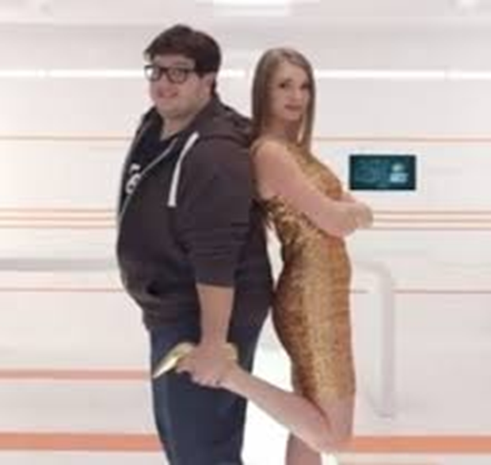
Teknoloji Erkekler için mi?
https://www.youtube.com/watch?v=fH4d29ne3c4

